Slide 1
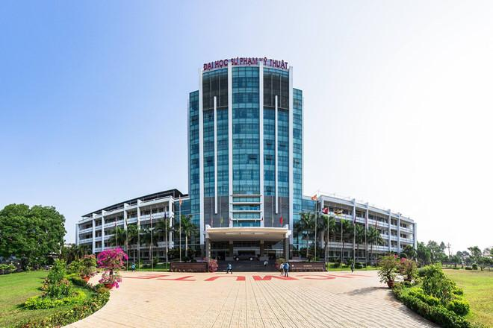

ĐẠI HỌC SƯ PHẠM KĨ THUẬT TP.HCM
Khoa Công Nghệ Thông Tin
Báo Cáo Cuối Kì
Đề tài
QUẢN LÝ BÃI XE
Môn học: Hệ quản trị CSDL
GVHD: TS. Nguyễn Thành Sơn
Nhóm thực hiện: Nhóm 2

Slide 2

Danh sách thành viên nhóm:
Nguyễn Khắc Dương (Nhóm trưởng)
Đặng Tuấn Duẫn
Lê Hoàng Hải Đăng
Phan Gia huy

Slide 3

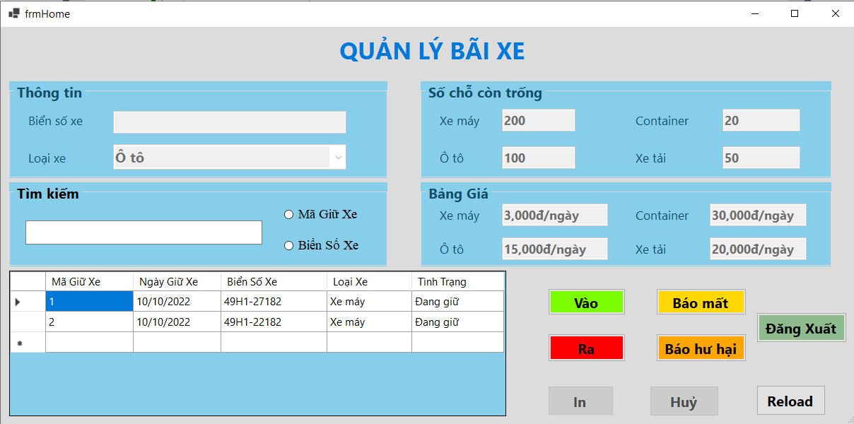
1. Tổng quan đề tài
2. Nội dung thực hiện
3. Demo

Slide 4
1.Tổng quan đề tài
Xây dựng phần mềm quản lý bãi xe: quản lý giữ xe, thanh toán.
Cài đặt thiết kế cơ sở dữ liệu để quản lý phần mềm giữ xe có các chức năng cơ bản.

Slide 5
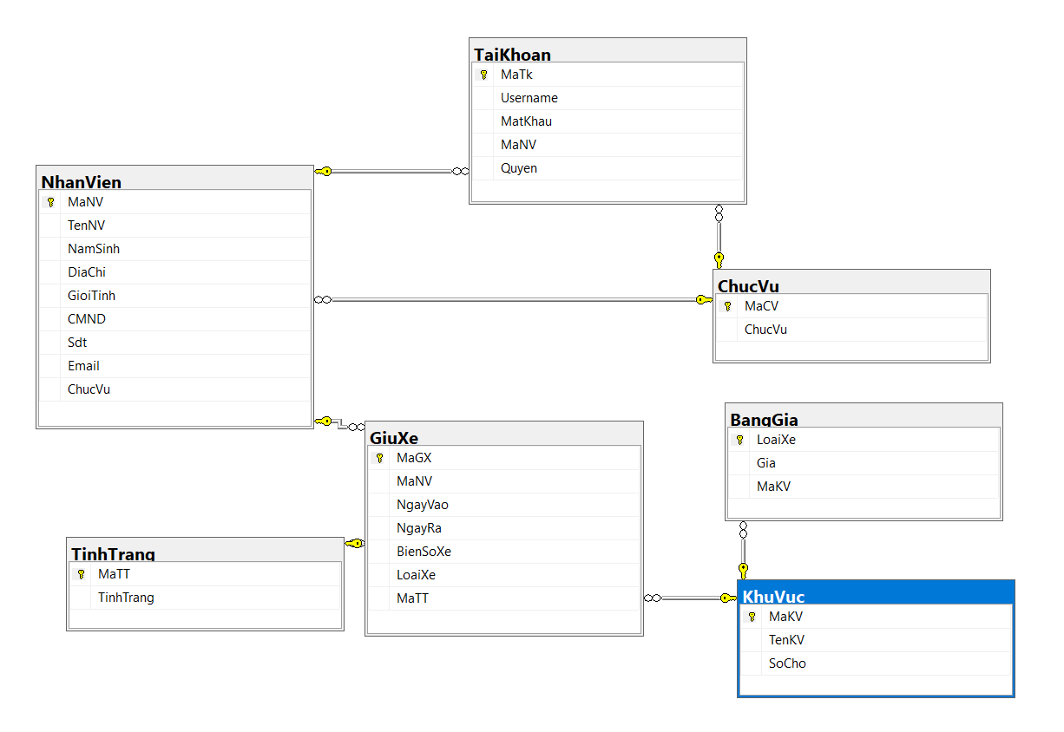
Mô hình quan hệ CSDL

Slide 6
2. Nội dung thực hiện
Các ràng buộc ( Constraint)
Trigger
View
Stored Procedure
Function
Transaction
Phân quyền

Slide 7
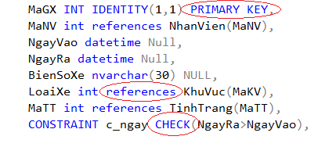
Các ràng buộc ( Constraint)
Các ràng buộc được áp dụng:
PRIMARY KEY, FOREIGN KEY, CHECK
Not null: Các biến là primary key, các biến bắt buộc cung cấp thông tin
Default: Hầu hết các biến không gán ràng buộc thì tự gán mặc định

Slide 8
Các ràng buộc ( Constraint)
Foreign Key
Hình bên biểu diễn các
Mối quan hệ ràng buộc về
Khóa ngoại

Slide 9
Trigger
Trigger tự động giảm chỗ trống khi xe đi vào
Trigger tự động tăng chỗ trống khi xe đi ra
Trigger thêm quyền tự động cho user khi thêm tài khoản cho user
Trigger tự động xoá user login sql khi xoá tài khoản của user

Slide 10
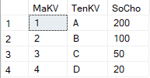

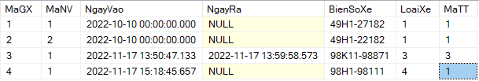

Trigger
Trigger thêm xe(trg_GiuXe)
Trigger hoạt động khi cho xe vào bãi trong bảng KhuVuc
Bảng KhuVuc ban đầu
Bảng GiuXe ban đầu
Bảng GiuXe sau khi thêm
Bảng KhuVuc sau khi thêm

Slide 11
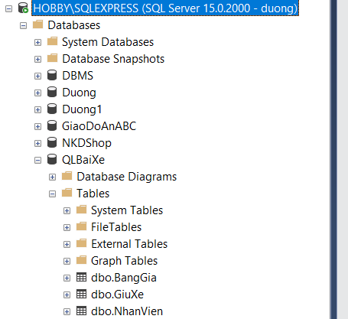
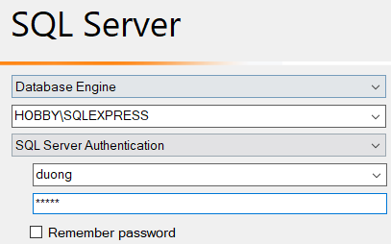
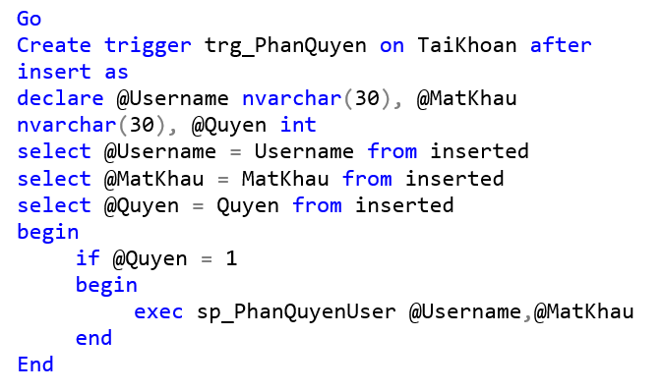

Trigger
Trigger phân quyền(trg_PhanQuyen)
Trigger hoạt động khi thêm tài khoản

Slide 12
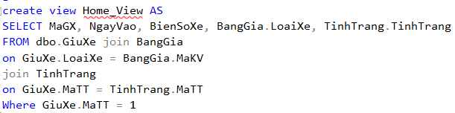
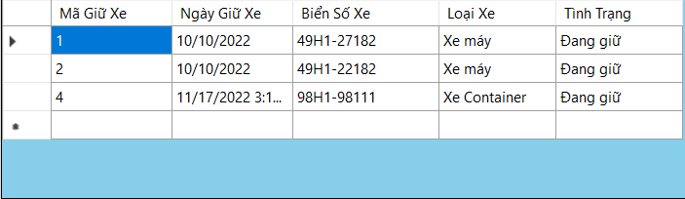
VIEW
View Trang chủ gồm: MaGX, NgayGiu, BienSoXe, LoaiXe, TinhTrang

Slide 13
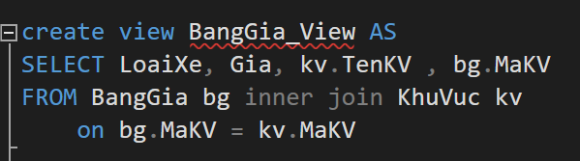
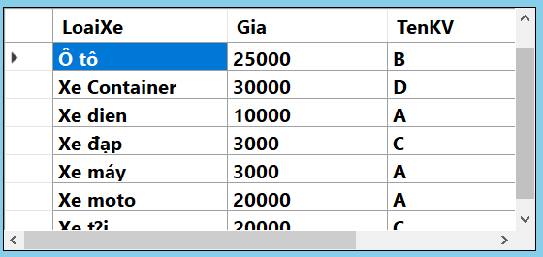
Views
View Bảng Giá trong Datagridview

Slide 14
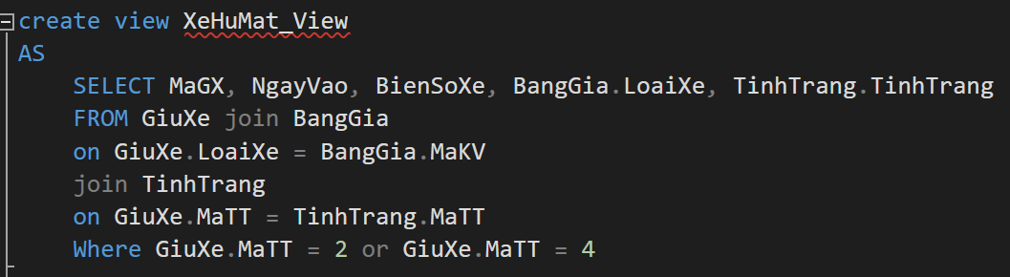
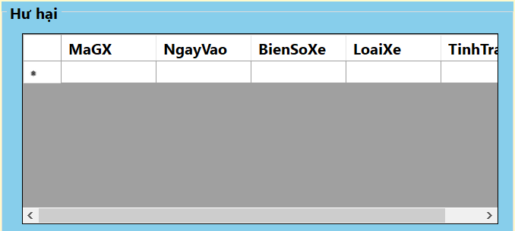
Views
View Tình trạng
trong Datagridview

Slide 15
Stored Procedure
Các Procedures xem, thêm, sửa, xóa dữ liệu ở các bảng
Thêm, xóa, sửa tài khoản
Thêm, xoá sửa nhân viên
Thêm, xoá, sửa bảng giá
Thêm, cập nhật tình trạng giữ xe
Phân quyền đăng nhập của user
Xóa quyền tài khoản login sql user

Slide 16
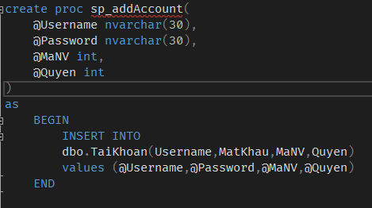
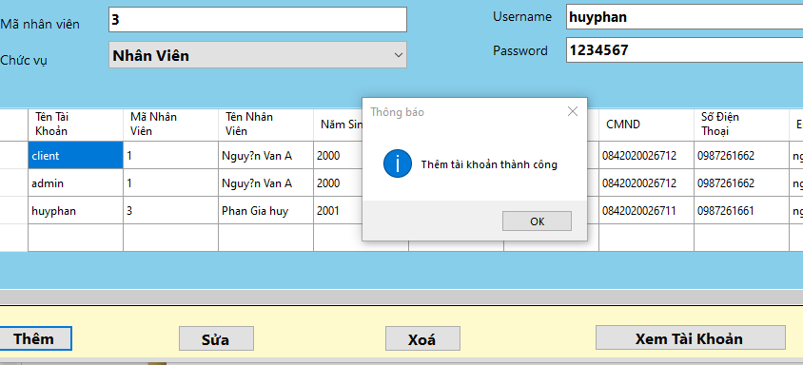
Stored Procedure
Thêm tài khoản

Slide 17
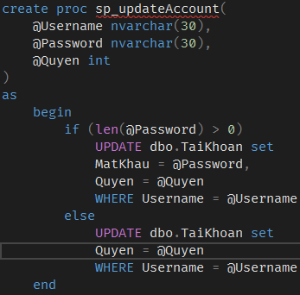
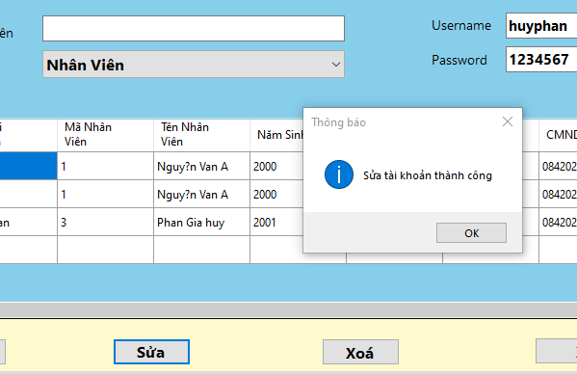
Stored Procedure
Sửa tài khoản

Slide 18
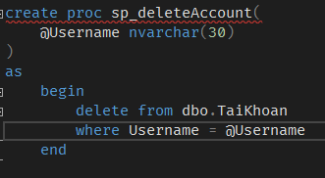
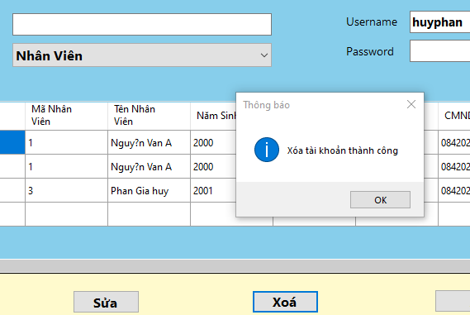
Stored Procedure Xóa tài khoản

Slide 19
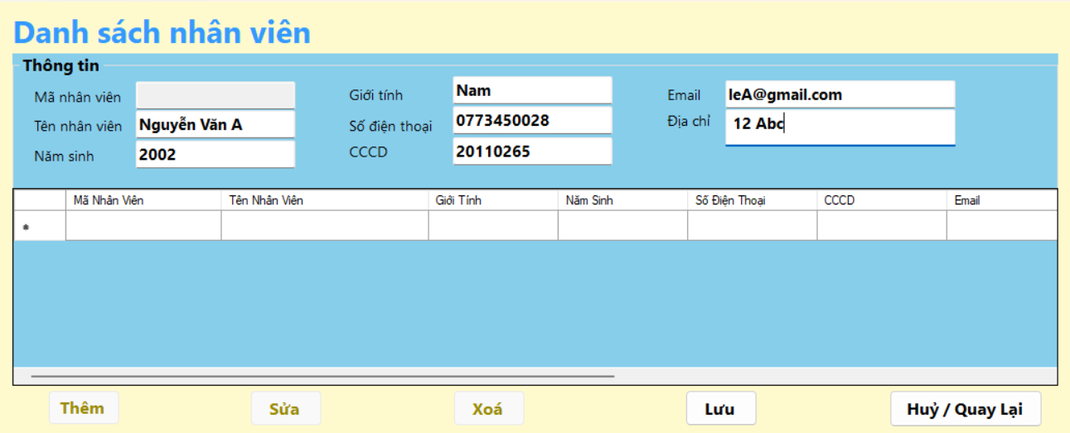
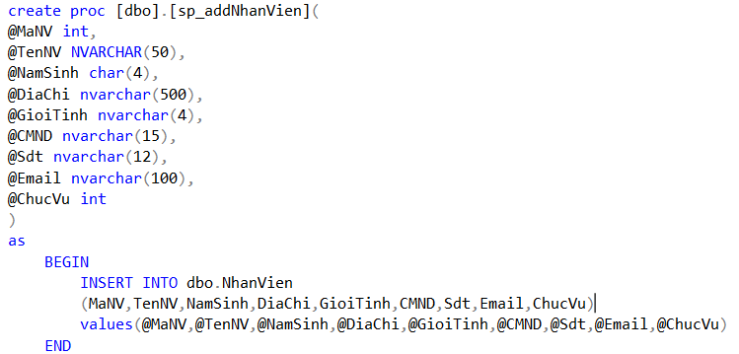
Stored Procedure
Thêm Nhân Viên

Slide 20
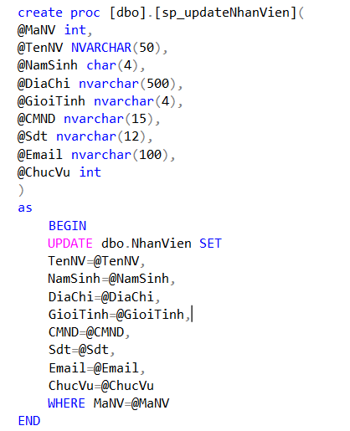
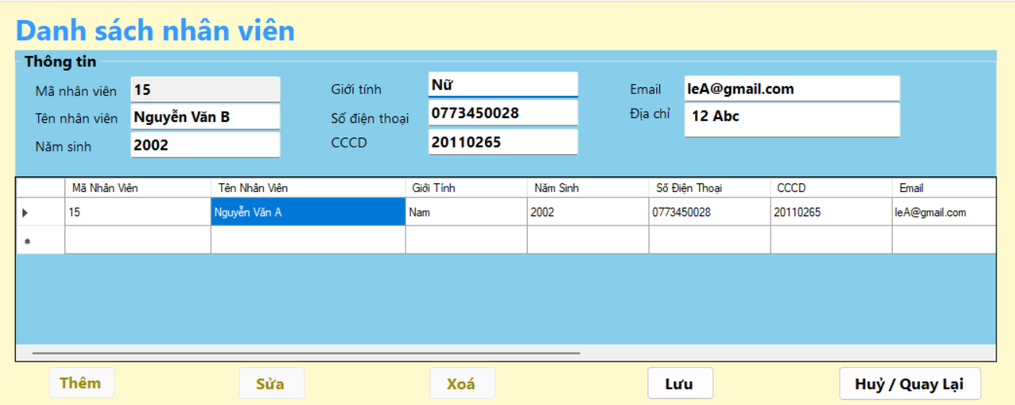
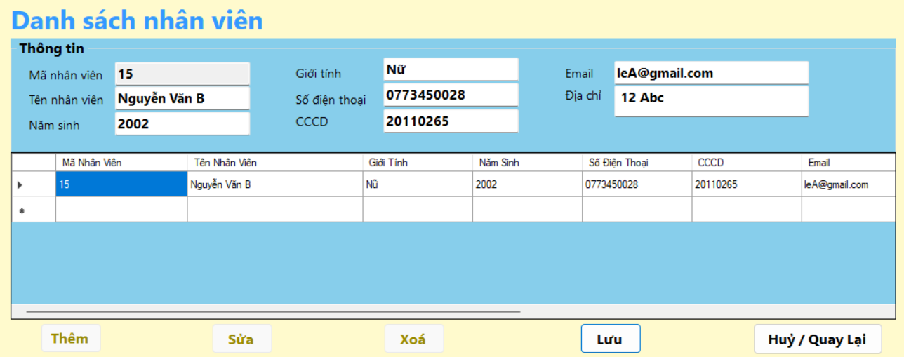
Stored Procedure
Sửa Thông Tin Nhân Viên

Slide 21
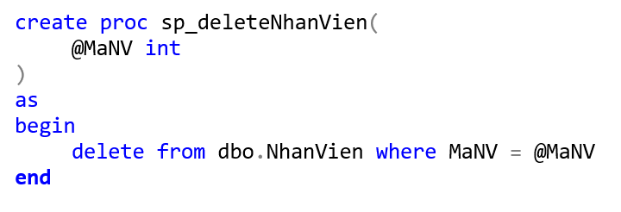
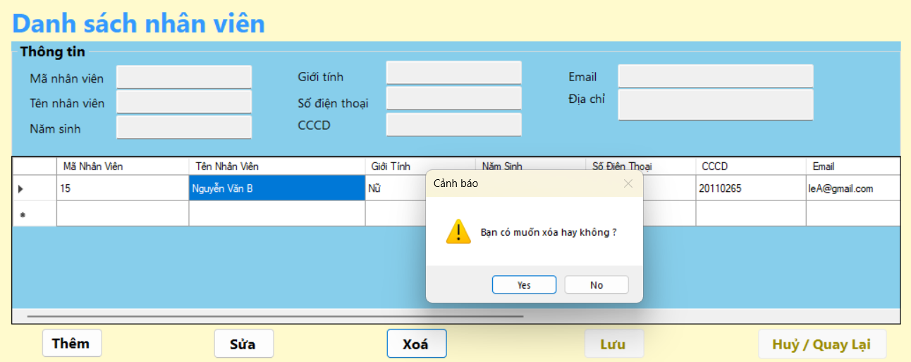
Stored Procedure
Xóa Nhân Viên

Slide 22
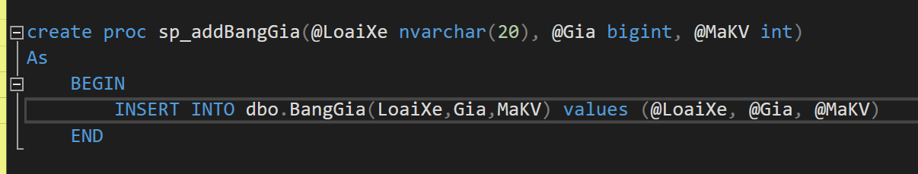
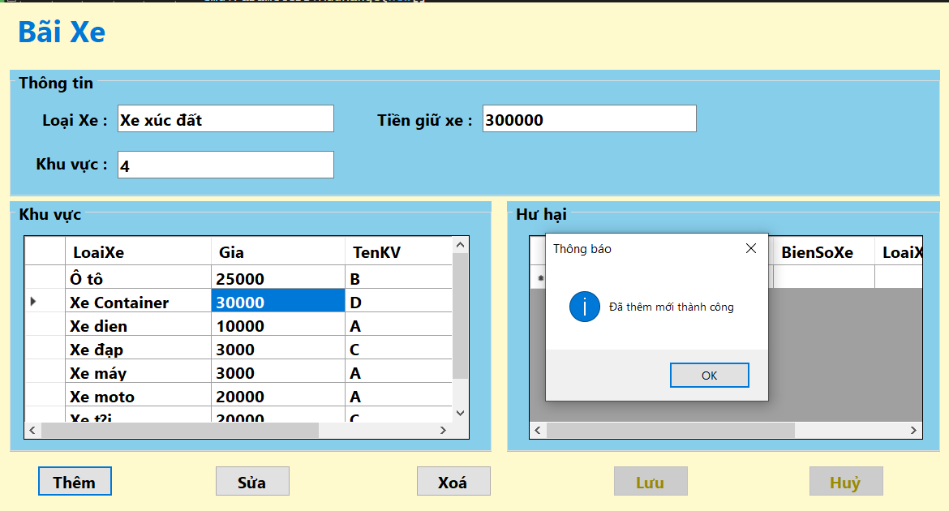
Stored Procedure
Thêm Bảng Giá

Slide 23
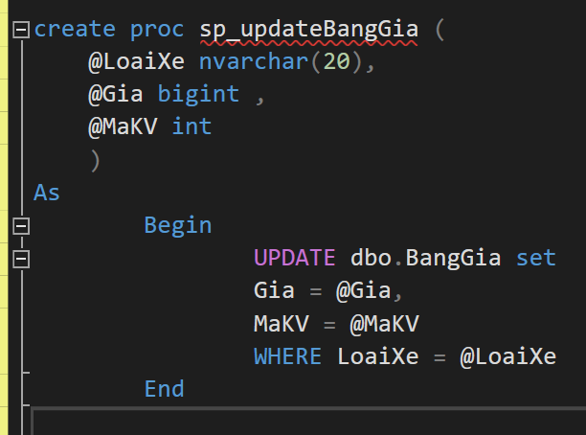
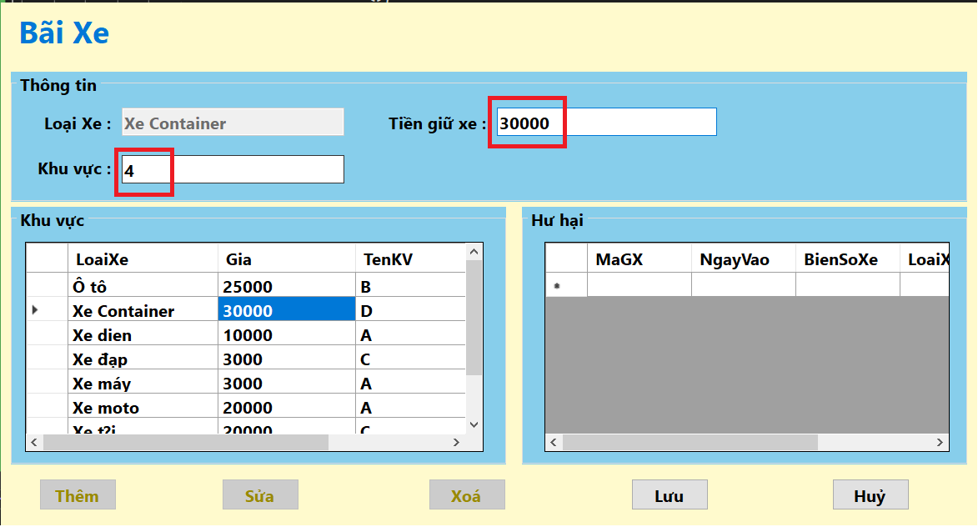
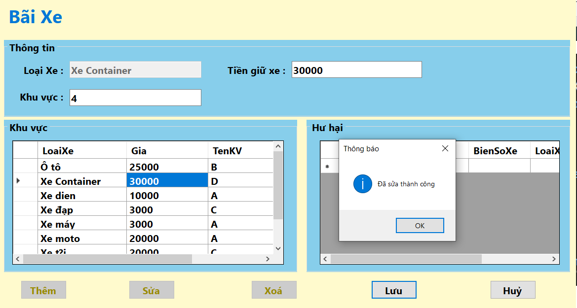
Stored Procedure
Sửa Thông Tin Bảng Giá

Slide 24
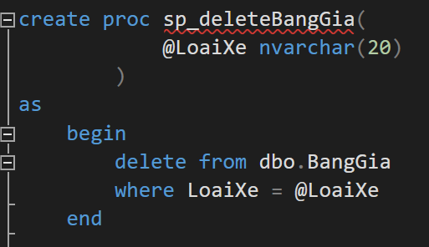
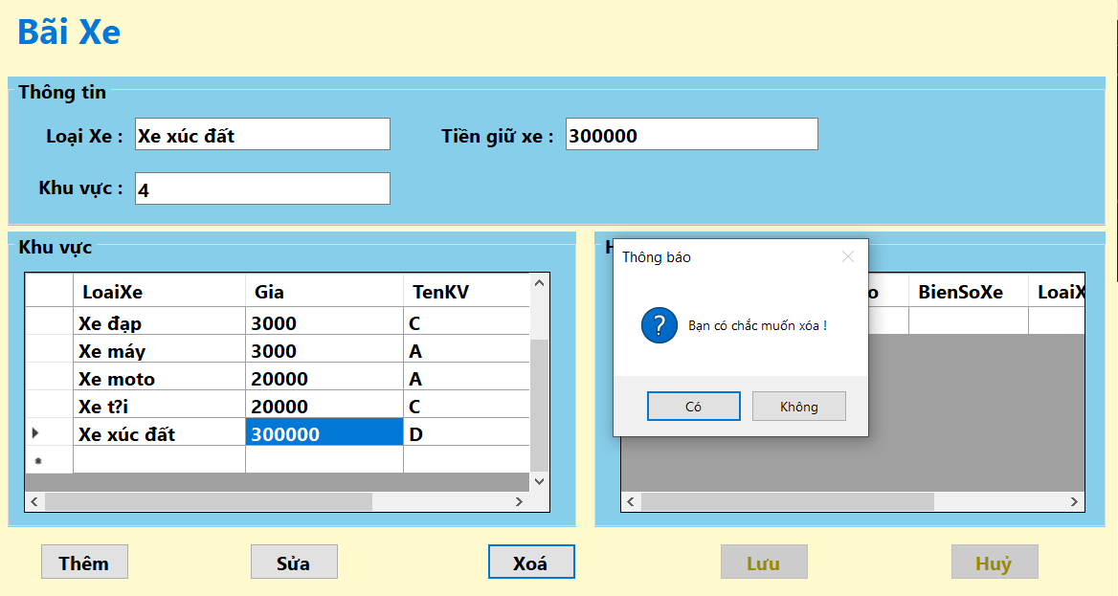
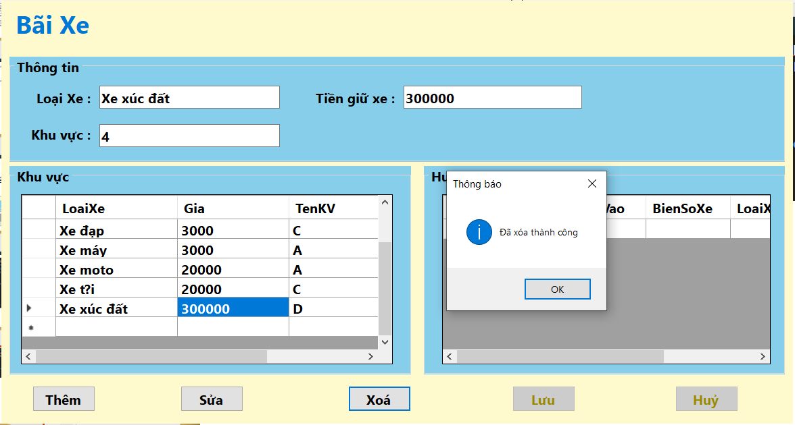
Stored Procedure
Xóa Bảng Giá

Slide 25
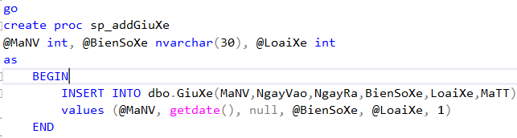
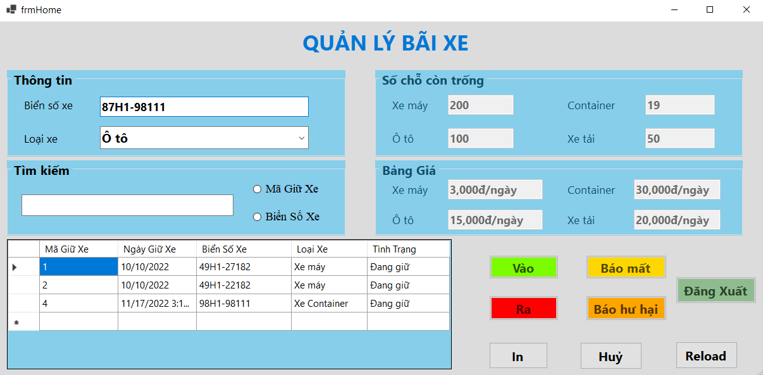
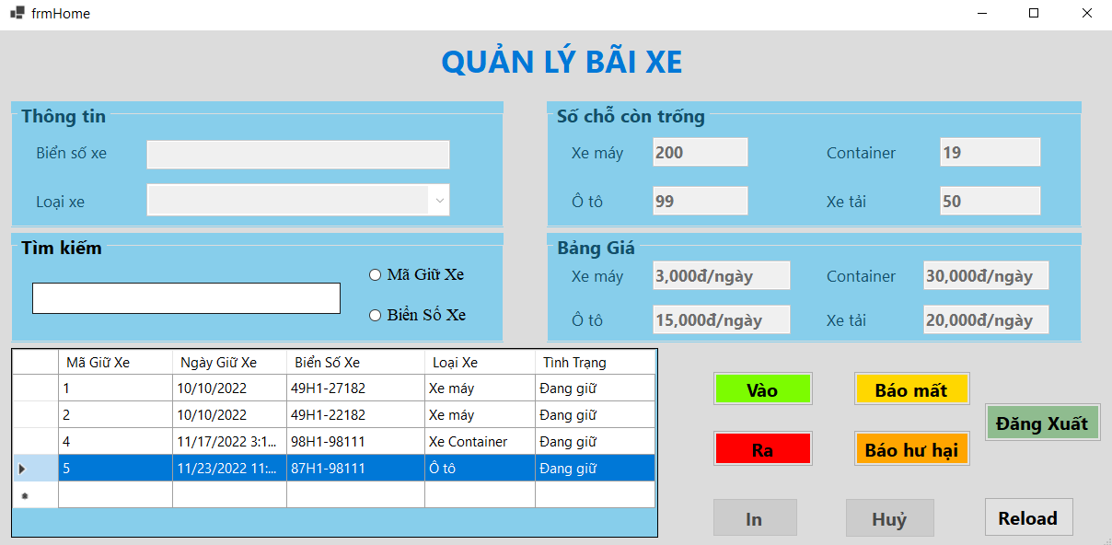
Stored Procedure
Thêm giữ xe

Slide 26
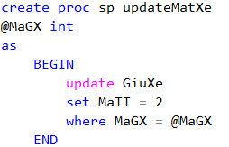
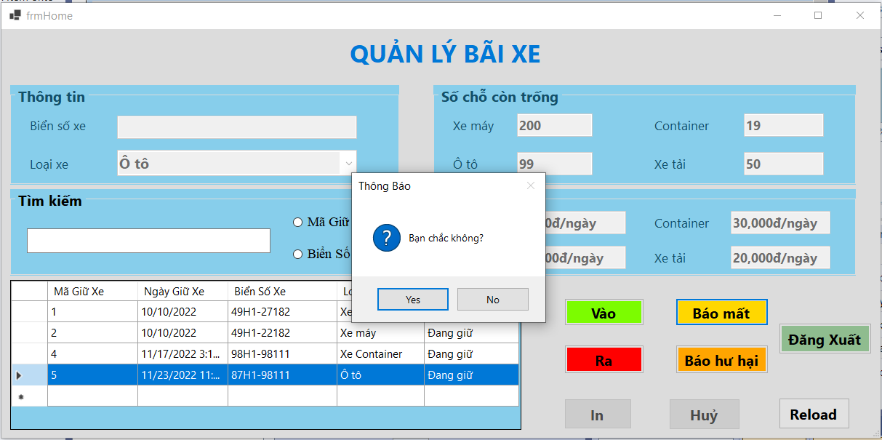
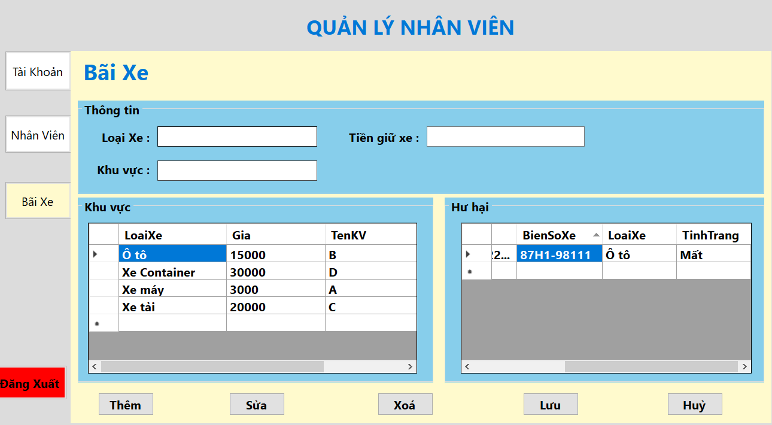
Stored Procedure
Update tình trạng giữ xe
Báo mất xe

Slide 27
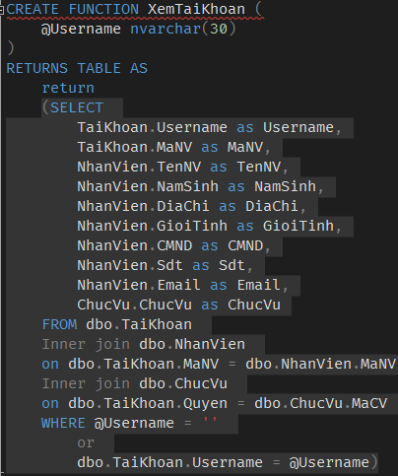
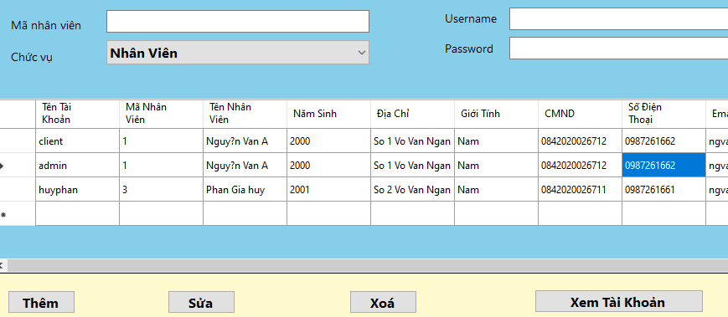
Function Xem thông tin tài khoản

Slide 28
Function Xem thông tin tài khoản

Slide 29
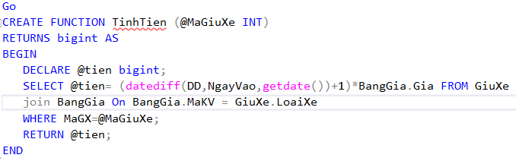
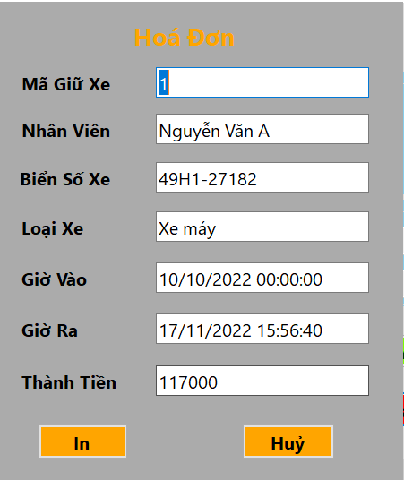
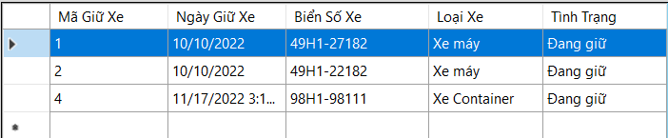
Function Tính tiền
Lấy MaGX

Slide 30
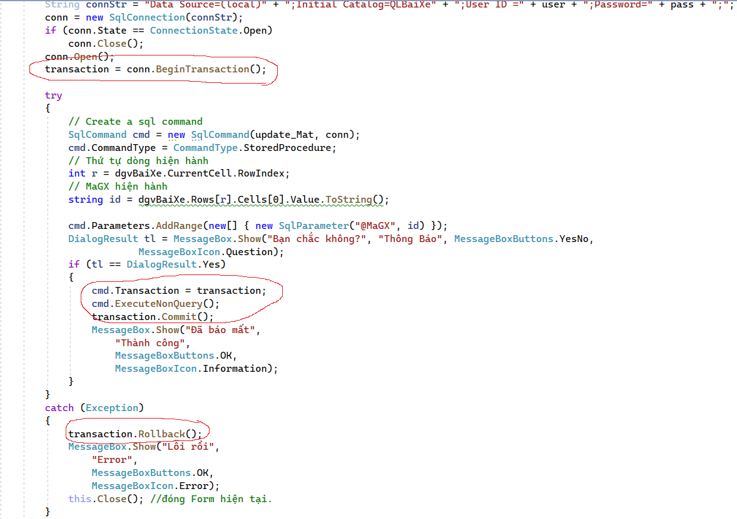
Transaction
- Dùng SQLTransaction để khai báo
- Mở transaction bằng BeginTransaction()
- Yêu cầu SQLCommand dùng transaction
- Nếu câu query đúng thì Commit()
- Sai thì RollBack() lại dữ liệu

Slide 31
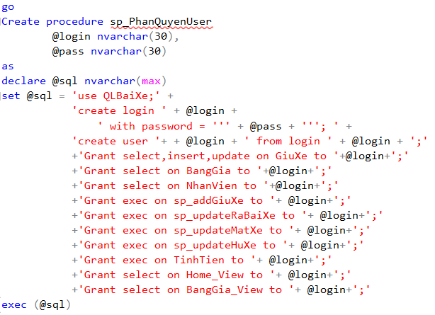
Phân quyền
Nhân viên
Insert
Update
Execute

Slide 32
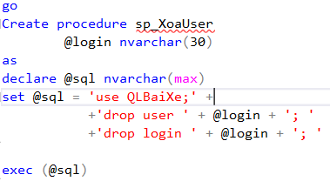
Xóa quyền
Xoá user trong sql
Xoá login của user đó trong sql

Slide 33

3.Demo

Slide 34

Trang Chủ

Slide 35

Thanh Toán

Slide 36

Đăng nhập bằng quyền admin

Slide 37

CẢM ƠN THẦY ĐÃ LẮNG NGHE PHẦN TRÌNH BÀY CỦA NHÓM 2

